Slide 1
Anwesenheitsüberwachung am Arbeitsplatz (AwA)
IOT
Matthias Raba, Nico Theberath, Maxim Bellm

Slide 2
Agenda
Motivation
Tech-Stack
Architektur
Machine Learning
Kleine Demo

Slide 3
Motivation
Anwesenheitserkennung an einem Arbeitsplatz
Das System erkennt automatisch, ob ein Arbeitsplatz aktuell belegt ist und welcher Aktivitätszustand vorliegt, basierend auf Sensorwerten von Ultraschall, Bewegungsmelder und Mikrofon-Schwellwert.
Optional - nicht-invasive Überwachung
Kaufhaus - verteilte AwA Boxen um allgemeinen Auslastung eines Gebäudes zu erkennen
Bushaltestelle - smarte Erkennung, ob ein Bus halten muss
Toilette - smarte Lichtsteuerung, welche nicht nur auf Bewegung basiert

Slide 4
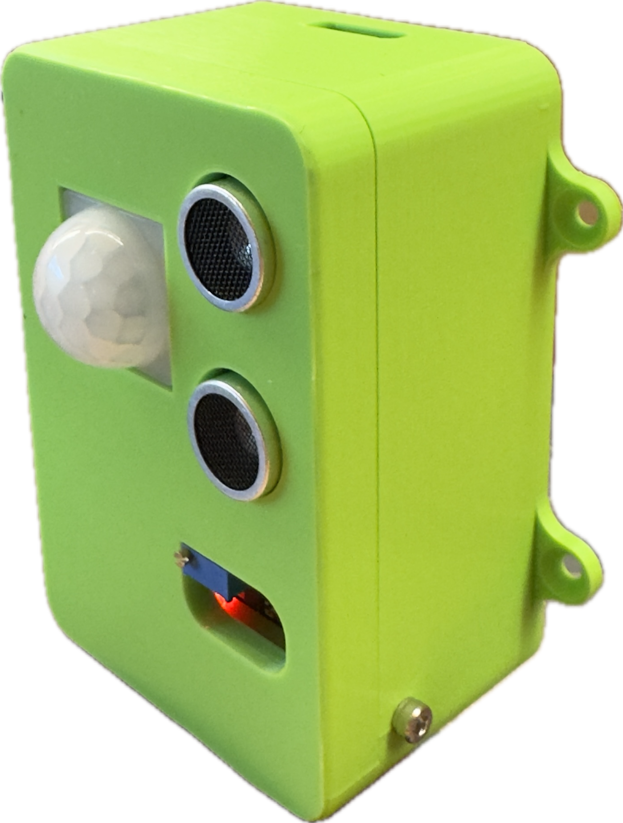
Technologie Stack
Hardware:
Raspberry Pi 4
Ultraschall
Infrarot Bewegungssensor
Lärmerkennung (Mikrofon)
Software:
Schlange 3
SciKit-Learn
MQTT
Node-Red

Slide 5
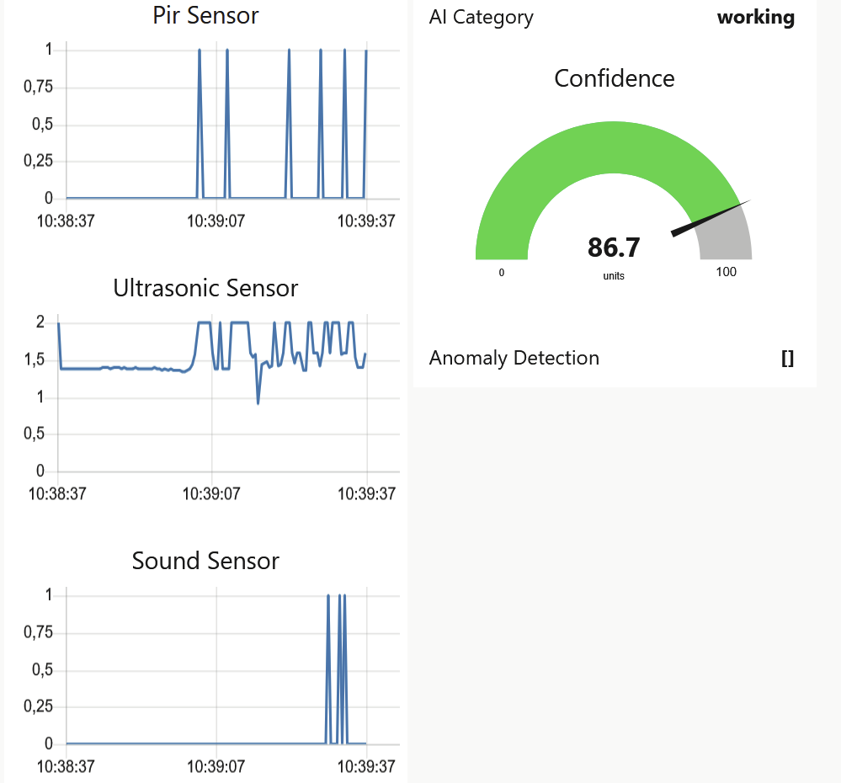
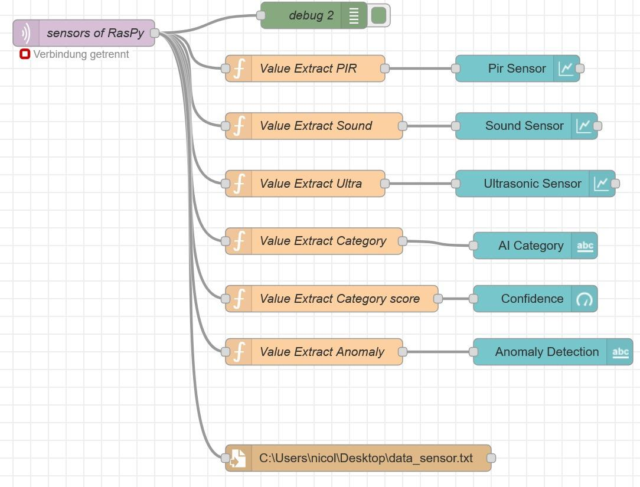
Technologie Stack / Software - Node Red

Slide 6
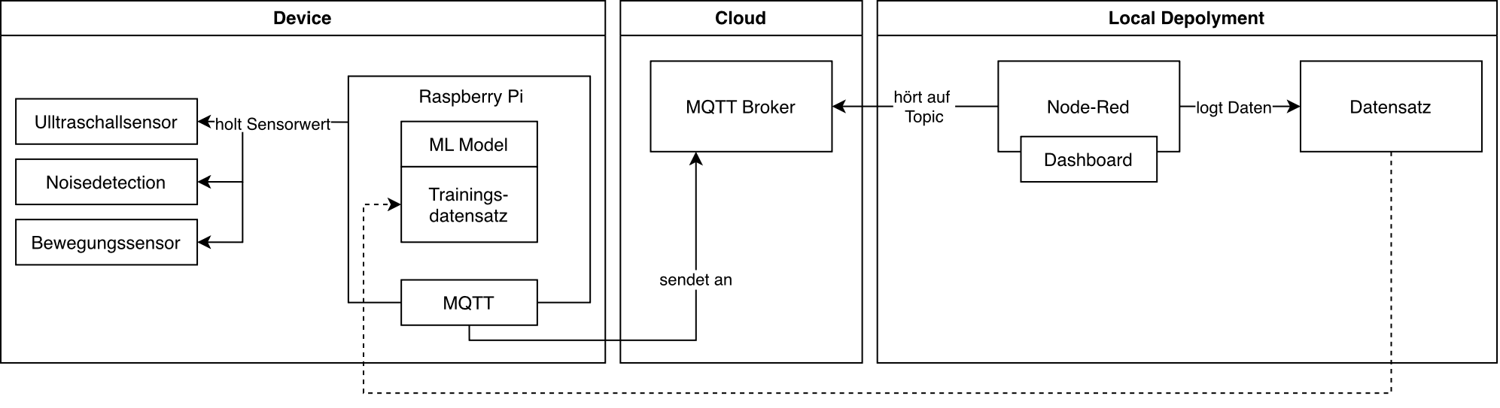
Architektur

Slide 7
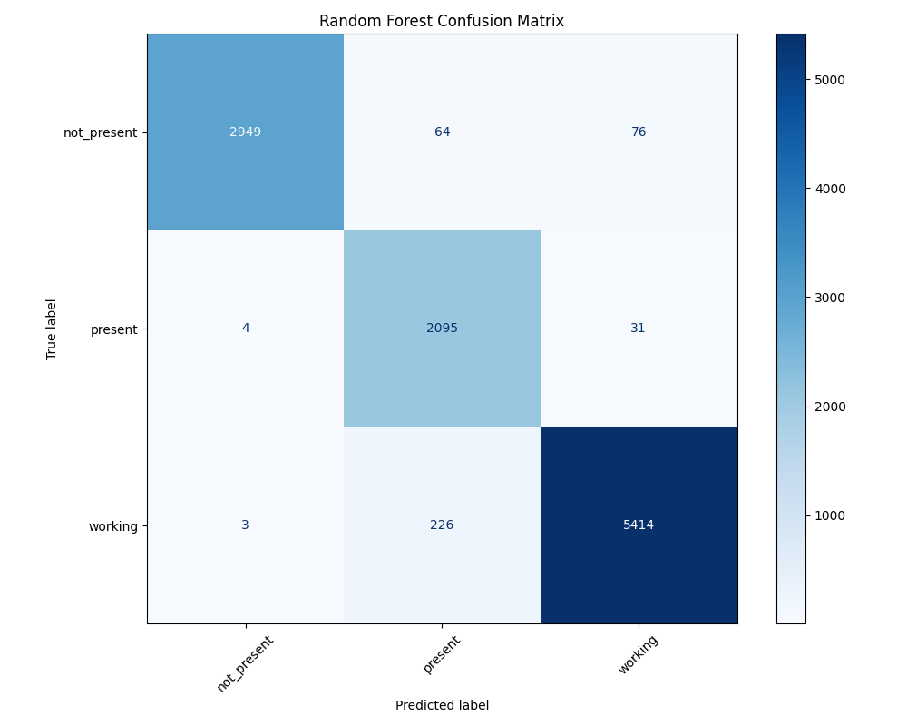
Machine Learning
Python mit SciKit-Learn
Klassifikationsproblem:
  Not present
  Present, not working
  Present, working
⇒ Random Forest Classifier mit:
100 Estimators
max. Tiefe von 10
3 Klassen
Ergebnis: ~96.28% Accuracy bei 25000 Datensätzen (ca. 4h Rohdaten)

Slide 8
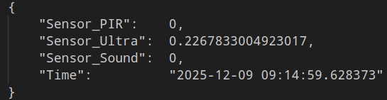
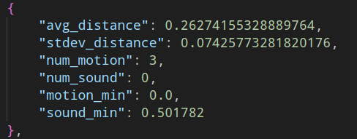
Machine Learning - Data Shaping
x 30

Slide 9

Demo
seems like Working

